Slide 1
Reguleringsplan
E6 Selli - Asp
Regionalt planforum
11. desember 2024

Slide 2
Bakgrunn
Silingsprosessen
Varslet planområde
Planprogram
Fremdrift og medvirkning

Slide 3
1. Bakgrunn

Slide 4
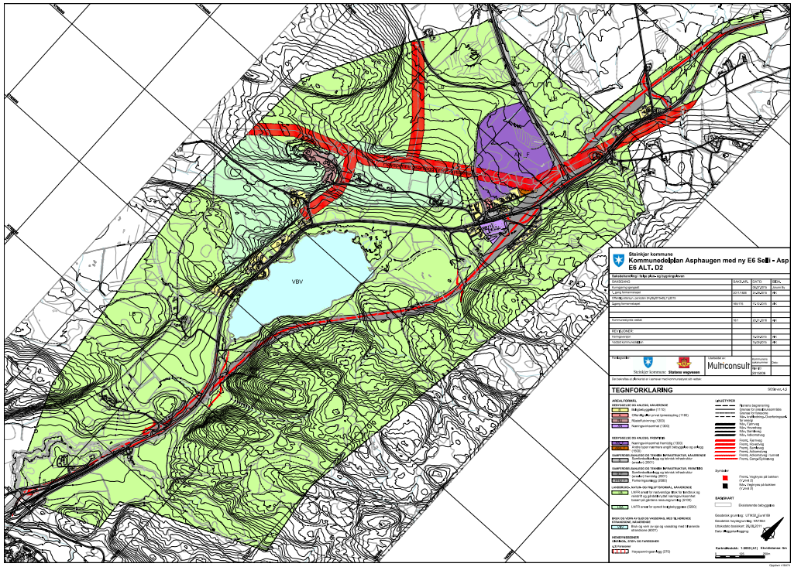
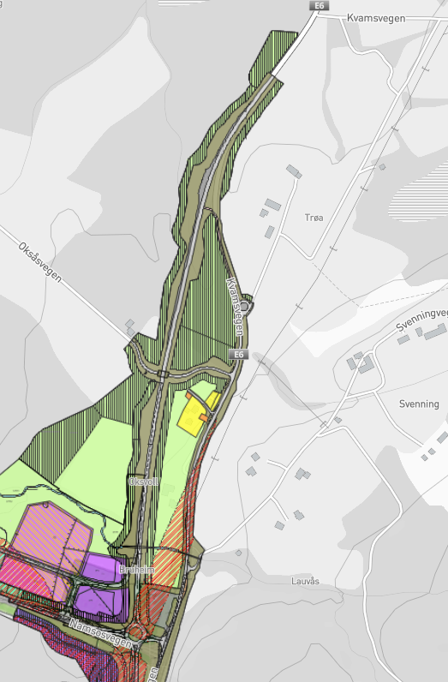
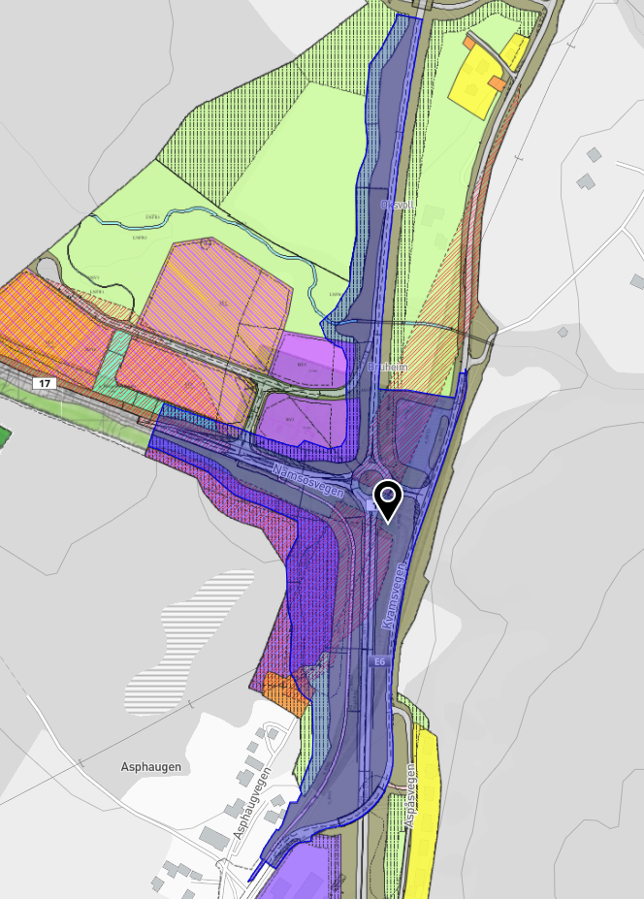
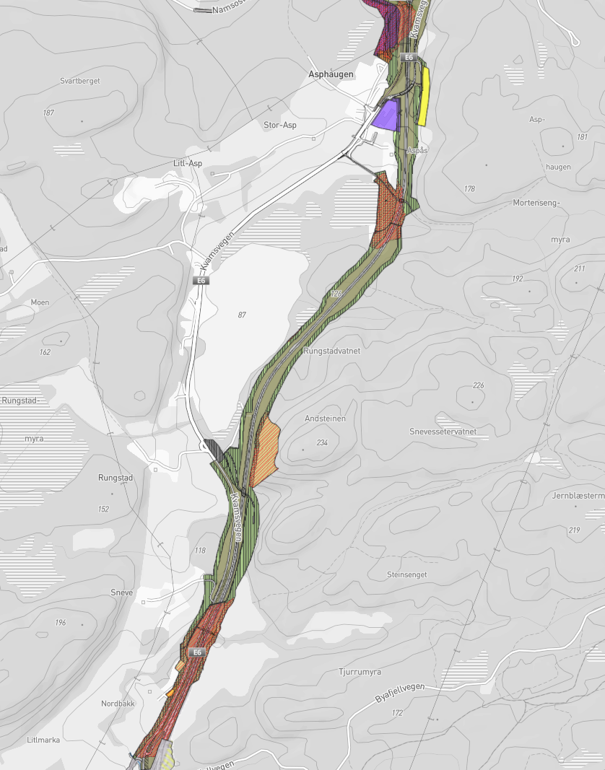
Bakgrunn
Kommunedelplan m/KU, vedtatt 20.01.2016
Reguleringsplan for hele strekningen, vedtatt 25.05.2016
Reguleringsplan for kryssområdet, vedtatt 20.06.2018
Nye Veier ønsker å se på muligheter for nye løsninger, herunder å utelate krysset med fv. 17 og strekningen nord for dette.

Slide 5
Mål
Nasjonal transportplan 2022-2033 – samfunnsmål:
Enklere reisehverdag og økt konkurranseevne for næringslivet.
Mer for pengene.
Effektiv bruk av ny teknologi.
Nullvisjon for drepte og hardt skadde.
Bidra til oppfyllelse av Norges klima og miljømål.
Nye Veier – strategiske prioriteringer:
Mer vei og bane for pengene og økt samfunnsøkonomiske lønnsomhet i alle våre prosjekter.
Være den mest effektive organisasjonen for planlegging, utbygging og drift innen samferdsel.
Ta et tydelig samfunnsansvar og styrke vårt arbeid med HMS.
Ta en lederrolle innen miljø og klima innenfor samferdselssektoren.
Nye Veier - effektmål:
Økt framkommelighet
Økt trafikksikkerhet
Redusert jordbruksbeslag
Redusert påvirkning på naturmangfold
Reduserte kostnader

Slide 6
2. Silingsprosessen

Slide 7
Silingsprosessen
Problemanalyse
Problemer med eksisterende E6.
Problemer med gjeldende reguleringsplaner.
Prosjektering av løsninger
Bredt ut – prosjektering av løsninger på begge sider av Rungstadvatnet.
Silingsfase 1 - grovsiling
Innledende grovsiling for å sile ned antall alternativer.
Silingsfase 2 –
finsiling
Redusere antall alternativer. Grunnlag for utvelgelse av ett eller flere alternativ som skal gjennom konsekvensutredning i henhold til planprogram.

Slide 8
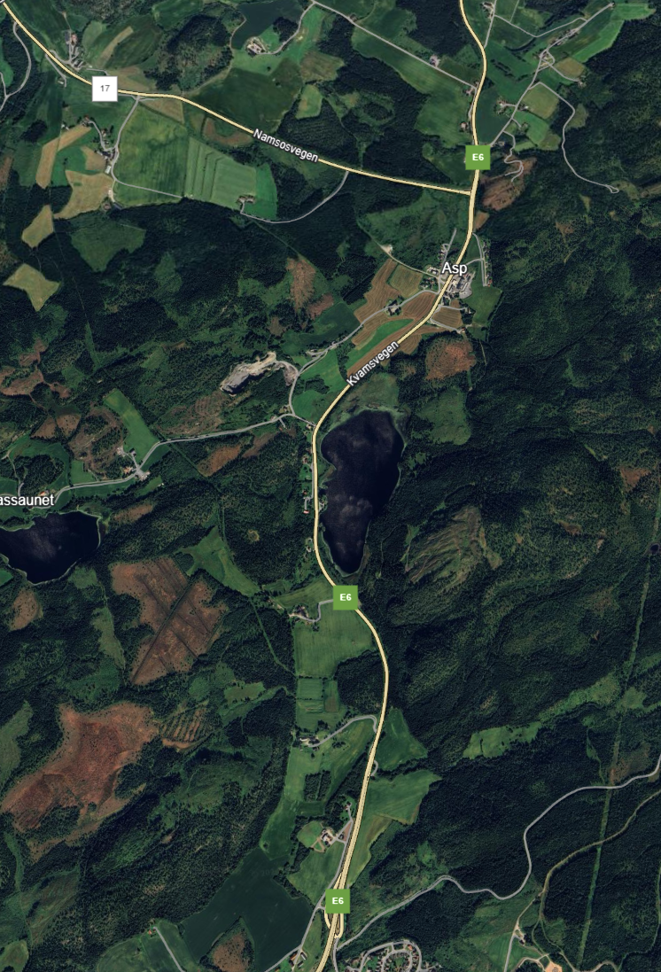
Problemanalyse – eksisterende E6
Kryss fv. 17 og nordover
  Vesentlig lavere trafikkmengde
  Ikke avdekket vesentlige problemer med trafikksikkerhet eller –avvikling
  Eksisterende kanalisert kryss har tilstrekkelig kapasitet
Sør for fv. 17
  Problemer med trafikksikkerhet, framkommelighet, hastighet/kjøretid, støy, tilrettelegging for myke trafikanter.
  Manglende omkjøringsveg.

Slide 9
Problemanalyse – gjeldende reguleringsplan
Nord for fv. 17
  Ulemper: Store inngrep i dyrka mark, berører bekker og naturområder, omfattende støyskjerming.
  Konklusjon: Ulempene med ny veg vurderes å være større enn fordelene. Eksisterende kryss med fv. 17, samt strekningen nordover fra dette kan beholdes som i dag.
Sør for fv. 17
  Utfordringer: store terrenginngrep, fjell av dårlig kvalitet, skredfare, ulemper for friluftsliv, naturverdier, dyrka mark, nærføring med boliger på Asphaugen, skytebane med tilhørende forurenset grunn.
  Konklusjon: Det bør vurderes andre traseer og løsninger enn den som ligger i gjeldende plan.

Slide 10
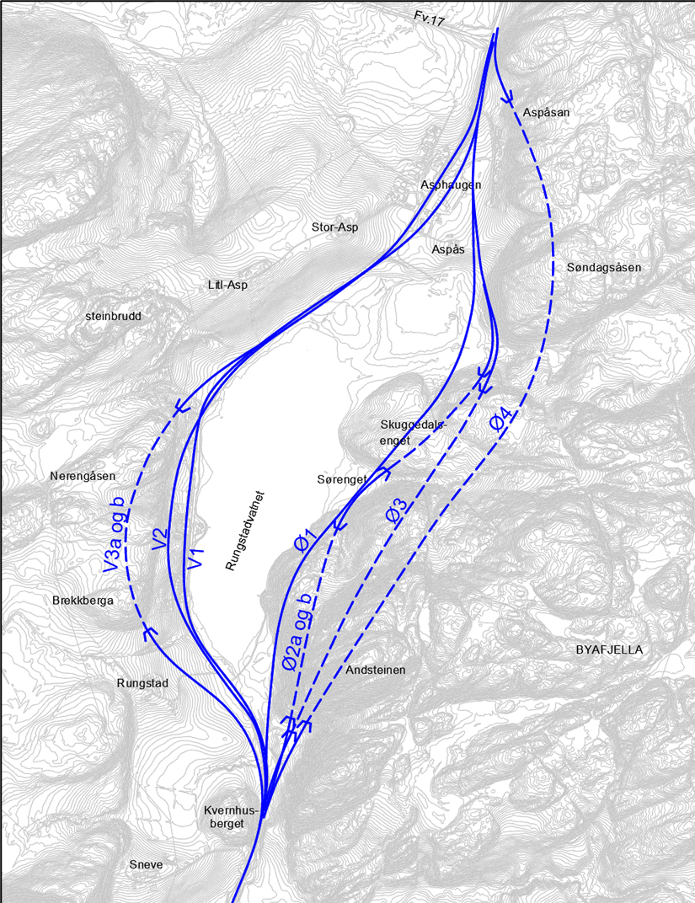
Prosjektering av løsninger
Ø1: Tilsvarer regulert trasé og løsning
Ø2a: Tunnel Andsteinen og Skuggedalsenget.
Ø2b: Tunnel Andsteinen og skjæring Skuggedalsenget.
Ø3: Lengre tunnel litt mot øst.
Ø4: Lengst tunnel lengst mot øst.
V1: Utbedret E6 omtrent i dagens trase. I tillegg parallell lokalveg.
V2: Ny E6 langs foten av Brekkberga/Nerengåsen. Eksisterende E6 kan i større grad gjenbrukes som lokalveg.
V3a: Tunnel Brekkberga/Nerengåsen.
V3b: Skjæring Brekkberga/Nerengåsen.

Slide 11
Silingsfase 1 - grovsiling
Forkastet: Ø2a, Ø3, Ø4, V2 og V3a/b
  Store investeringskostnader.
  Inngrep i vanskelig terreng.
  På et overordnet nivå oppnår de gjenstående alternativene målene for prosjektet bedre.
Videre til silingsfase 2: Ø1, Ø2b og V1
Forkastet
Silingsfase 2

Slide 12
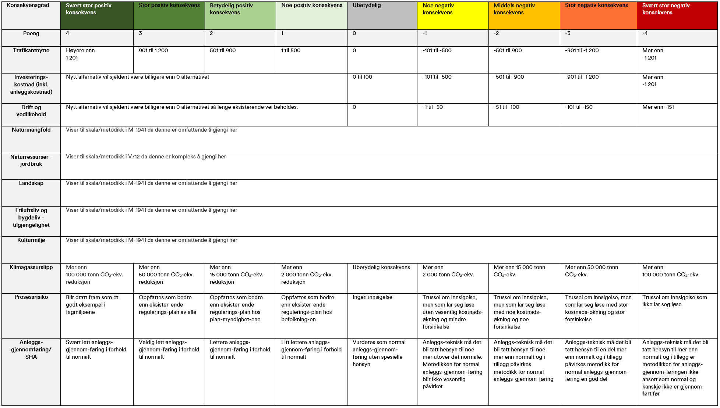
Silingsfase 2 – silingskriterier

Slide 13
Utførte kartlegginger
Syredannende berg og radon
Forurenset grunn
Vannmiljø
Fugl (inkl. rovfugl)
Naturtyper
Vilt
Myr - myrdybder
Geoteknikk
Skred
Matjord
Klimagass

Slide 14
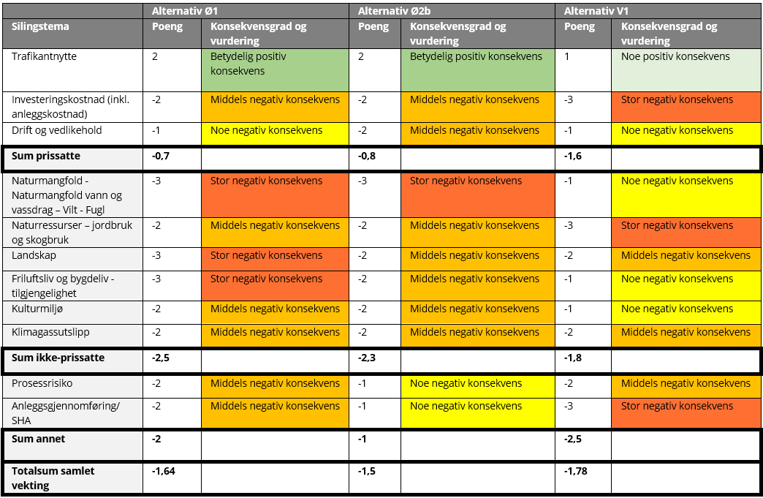
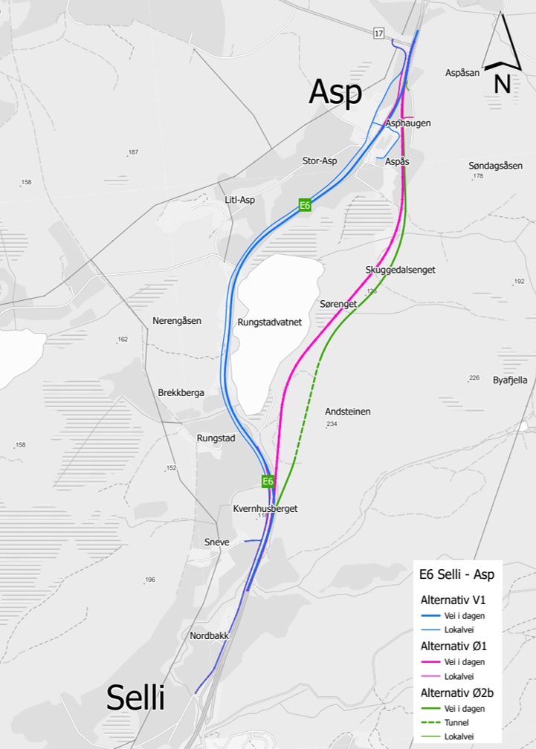
Silingsfase 2 - Vurdering

Slide 15
Silingsfase 2 - Anbefaling
Ø1 og Ø2b berører i stor grad samme problemstillinger/verdier. Ø2b kommer bedre ut på grunn av tunnel gjennom Andsteinen. I første rekke bedre for landskap, vilt, skred og friluftsliv.
Mellom Ø2b og V1 er det i større grad et verdivalg. V1 kommer dårligst ut på prissatte konsekvenser (har negative konsekvenser for boliger på vestsiden og usikre grunnforhold/kostnader). Ø2b kommer dårligst ut på ikke-prissatte konsekvenser (naturtyper, vilttrekk, fugl, vassdrag, friluftslivsområder).
Med utgangspunkt i gitte mål, kriterier og vekting kommer Ø2b i sum noe bedre ut enn V1. Nye Veier ønsker å gå videre med reguleringsplan og konsekvensutredning for Ø2b.

Slide 16
3. Varslet planområde

Slide 17
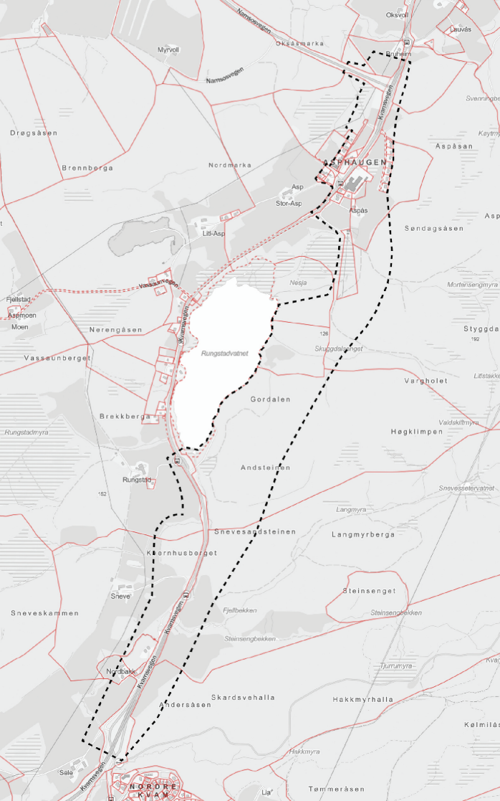
Varslet planområdet
Tar høyde for optimalisering av Ø2b
Øst for Rungstadvatnet

Slide 18
4. Planprogram og utredningstema

Slide 19
Tema/fagområder | Planbeskrivelse | Konsekvensutredning | Andre utredninger/ fagrapporter
Trafikkanalyse, inkl. ulykker | X
TS-revisjon |  |  | X
Landskapsbilde |  | X
Friluftsliv |  | X
Kulturmiljø |  | X
Naturmangfold, terrestrisk |  | X
Naturmangfold, vannmiljø |  | X
Naturressurser |  | X
Klimagass |  | X
Støy |  | X
Luftforurensning |  | X
Forurenset grunn, potensielt syredannede masser og fremmed arter |  |  | X
Arealbruksendringer og andre lokale og regionale virkninger | X
Geologi (ingeniørgeologi) |  |  | X
Grunnforhold og geoteknikk |  |  | X
Skred- og rasfare |  |  | X
Konstruksjoner |  |  | X
Barn og unges oppvekstsvilkår, folkehelse | X
Massehåndtering/deponi | X
Flomfarevurdering og vannhåndtering (hydrologi) |  |  | X
Overordnet VA-plan |  |  | X
ROS-analyse |  |  | X
Prissatte konsekvenser |  | X

Slide 20
5. Fremdrift og medvirkning

Slide 21
Milepæler | Dato/periode
Oppstartsmøte med Steinkjer kommune | 18.10.2024
Varsel om oppstart og utleggelse planprogram | 28.11.2024
Høringsperiode og medvirkning | Nov 2024 – jan 2025. Frist for innspill 31.01.25
Åpent møte og kontordag på Asphaugen | 14. og 15. januar 2025
Fastsetting av planprogram | Februar/mars 2025
Levere forslag til reguleringsplan til kommunen | Mai 2025
1. Gangs behandling i planutvalget | Våren/sommeren 2025
Høringsperiode | Våren/sommeren 2025
Leveranse til sluttbehandling | Høsten 2025
2. Gangs behandling i planutvalget | Høsten 2025
Vedtak kommunestyre | Høsten 2025

